Slide 1
Reconhecimento de imagens alimentar

Slide 2
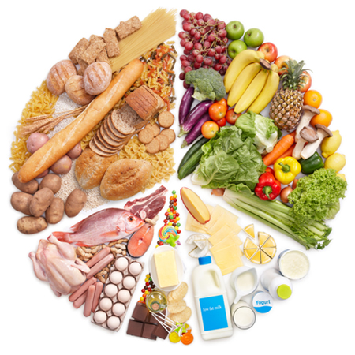
Principais alimentos que causam alergias:
Frutos do Mar
Embutidos
Leite
Ovo
Trigo , Aveia , Centeio
Aditivos Alimentares

Slide 3
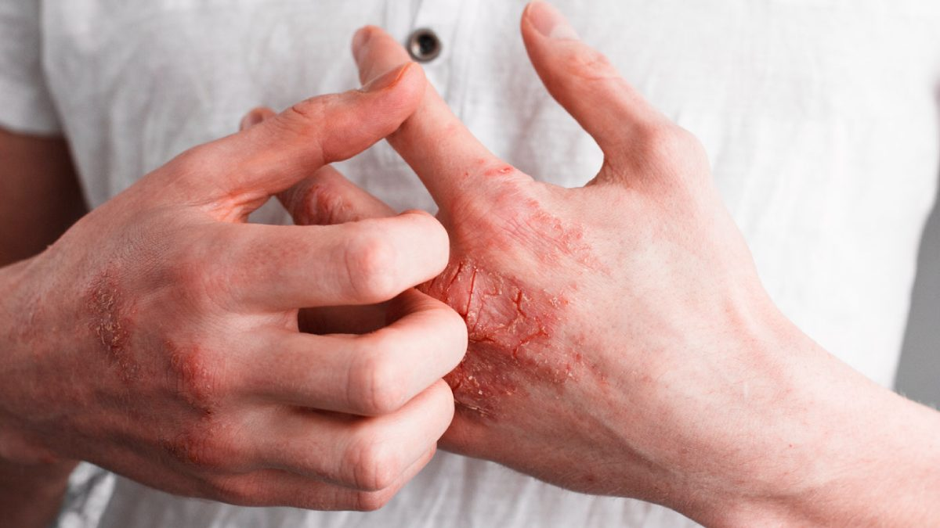
Sintomas de alergias alimentares
Espirros;
Dificuldade em respirar com chiado;
Coceira e vermelhidão na pele;
Nariz entupido ou escorrendo;
Inchaço da boca, olhos e nariz;
Diarreia;
Dor abdominal, náuseas e vômitos;
Aumento dos batimentos cardíacos;
Tonturas e sensação de desmaio;
Suores intensos;
Fonte: https://www.hermespardini.com.br/blog/?p=427

Slide 4

A Cada 100 entradas em um pronto de socorro, 3 a 4 casos são referentes à Alergia Alimentar
Pessoas com Deficiência Visual possuem um risco maior, por não conseguirem com facilidade saber quais ingredientes estão consumindo

Slide 5
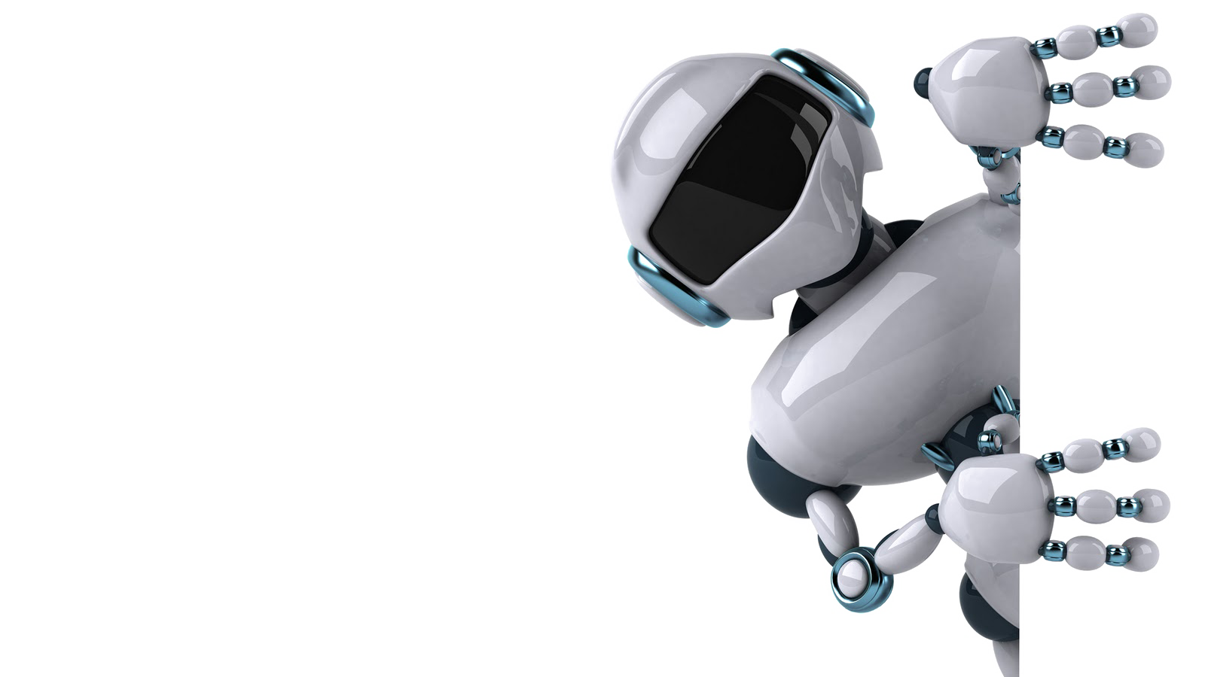

Modelo
Alimentos COM Camarão:
Alimentos SEM Camarão:
Um modelo que realiza o reconhecimento de Imagem, para identificar ingredientes que possam ser prejudiciais a saúde do usuário. Com o objetivo de salvar vidas.
Alimentos COM Salsicha:
Alimentos SEM Salsicha:

Slide 6
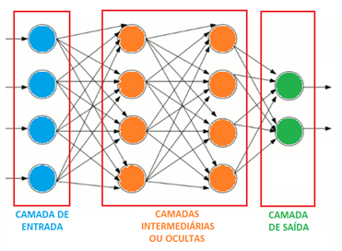

Desenvolvimento
Imagem meramente ilustrativa
Uma Rede Neural Convolucional (CNN)
As redes neurais convolucionais (CNN) se utilizam de uma arquitetura especial que é particularmente bem adequada para classificar imagens
Notes:
. O uso dessa arquitetura torna as redes convolucionais rápidas de treinar, o que é vantajoso para trabalhar com redes profundas. Hoje a CNN ou alguma variante próxima, é usada na maioria dos modelos para reconhecimento de imagem.Para o seu funcionamento foram criadas duas camadas de convulação , onde foram ativadas com Relu.
O objetivo do RELU é a aplicação de uma função não linear na saída da camada não convulacional, assim os dados não são modulados por uma combinação linear e o algoritmo e a classificação é facilitada.Foram adicionadas duas camadas de pooling também. Uma camada de pooling serve para simplificar a informação da camada anterior. A saída da segunda camada passamos o flatten para transformar a matriz da imagem para uma array para identificações de padrões Ao final da rede é colocada uma camada Fully Connected, onde sua entrada é a saída da camada anterior e sua saída são N neurônios, com N sendo a quantidade de classes do seu modelo para finalizar a classificação.

Slide 7
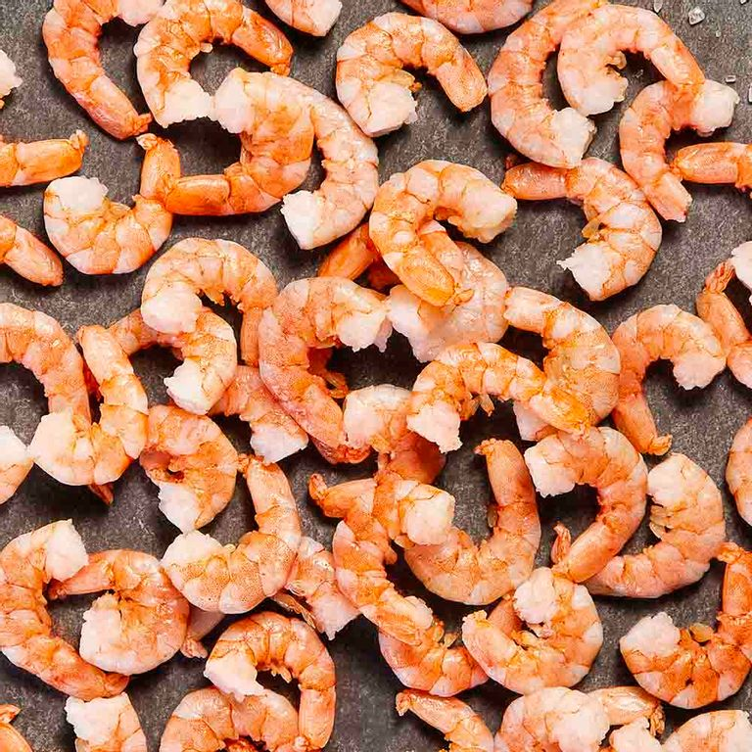
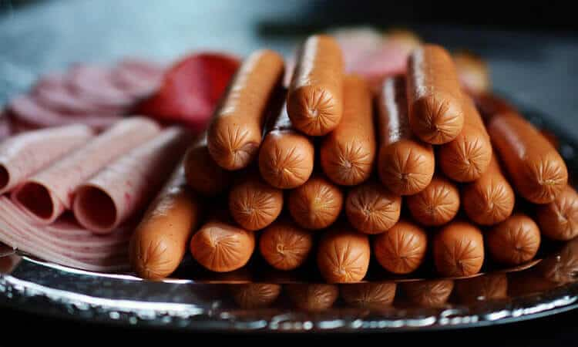


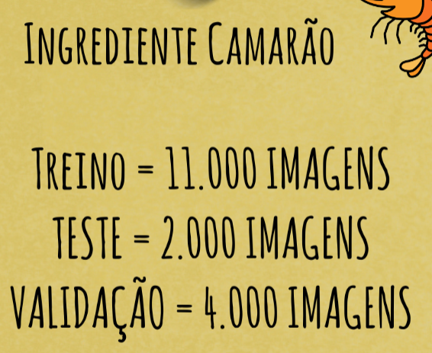
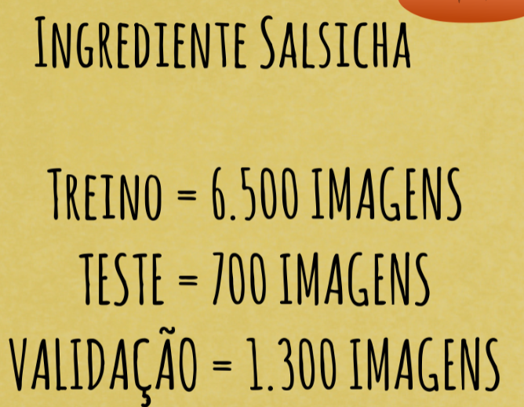
Coletada 28.550 imagens de diversos bancos de imagens tais como Google, Bing e Pinterest. Coletamos estas imagens através da Extensão Fatkun Bacth. As imagens extraídas estão nos seguintes formatos: .gif, .jpg, .jiff, .html, .png, .webp
Foi realizada a limpeza das imagens permanecendo somente com imagens. JPG e excluindo imagens desnecessárias. Restando 25.500 imagens.
Notes:
Para realizar o treinamento do algoritmo subdividimos as pastas em dataset_treino; dataset_validation; dataset_teste.

Slide 8
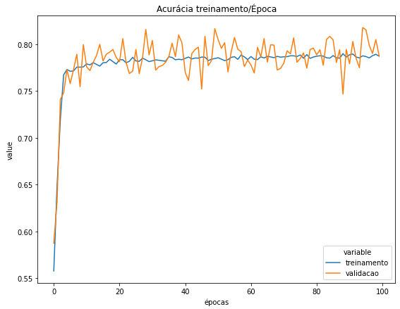
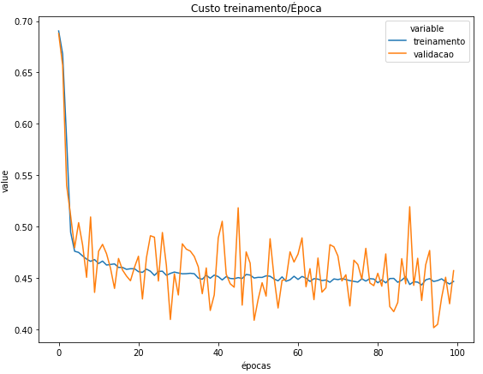
Imagem meramente ilustrativa
Com o intuito de melhorar o algoritmo e o tempo, foi levantado um estudo com novos hiperparâmetros:
Quantidade apropriada de Épocas
Tamanho do Batch
Tamanho das Imagens
Quantidade necessária de imagens em cada dataset

Slide 9
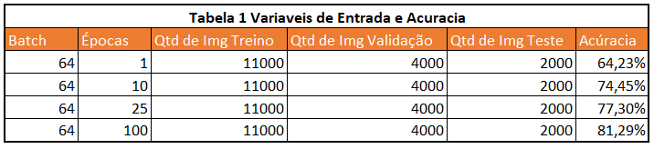
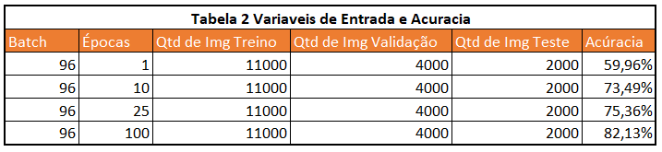
Comparativos Épocas e Acurácia

